Slide 1

Trường Tiểu học Ngọc Lâm
Tự nhiên xã hội
Bài 5: BỆNH LAO PHỔI
GV: Nguyễn Thị Mỹ Quỳnh

Slide 2

BỆNH LAO PHỔI
SGK / 12, 13

Slide 3

Hoạt động 1
Bệnh lao phổi

Slide 4
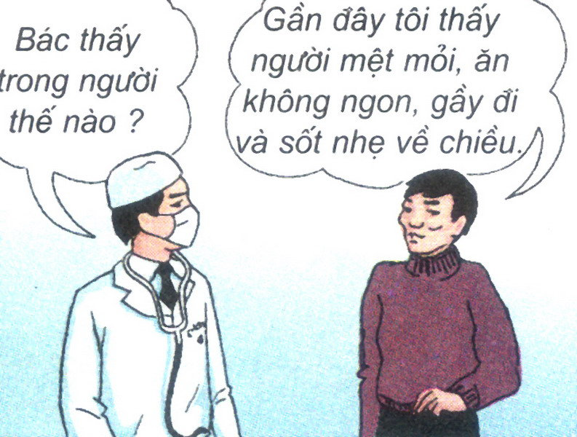
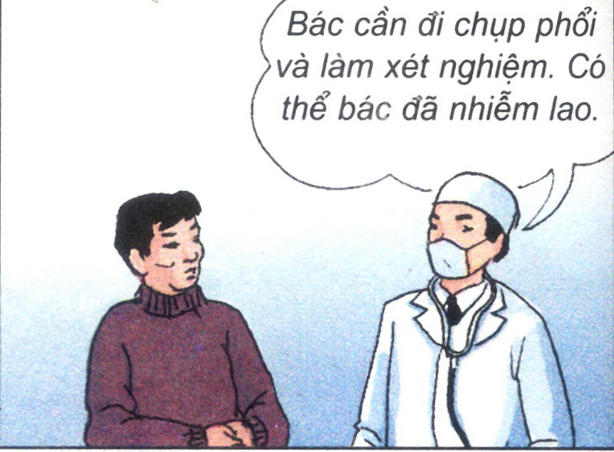
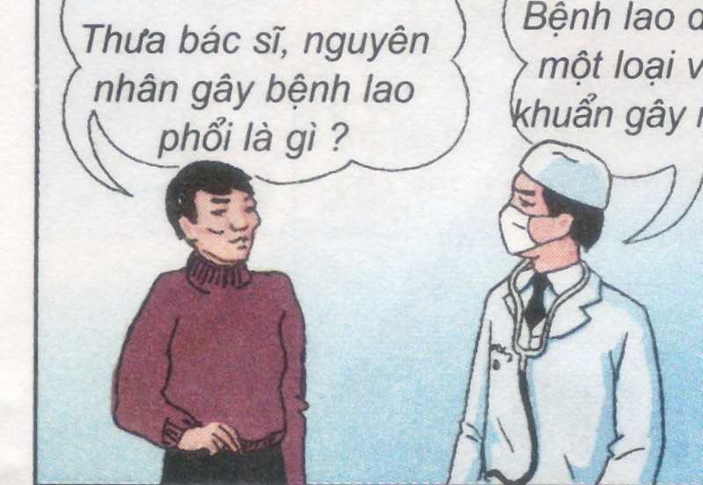
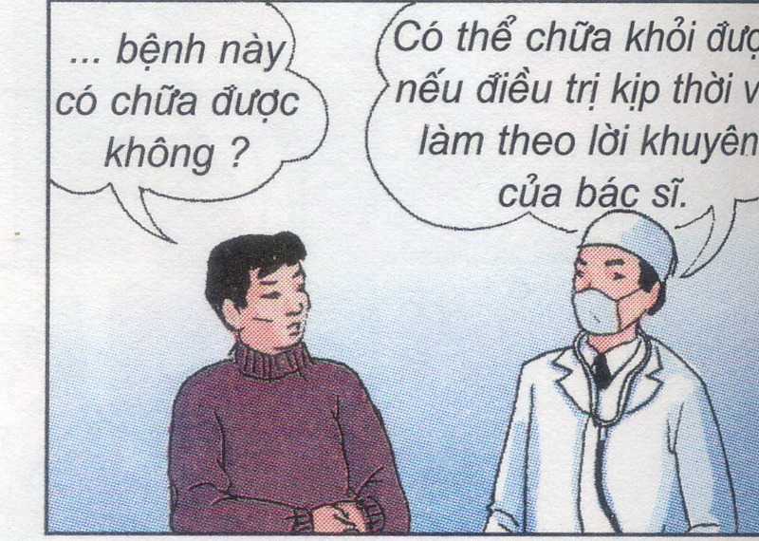
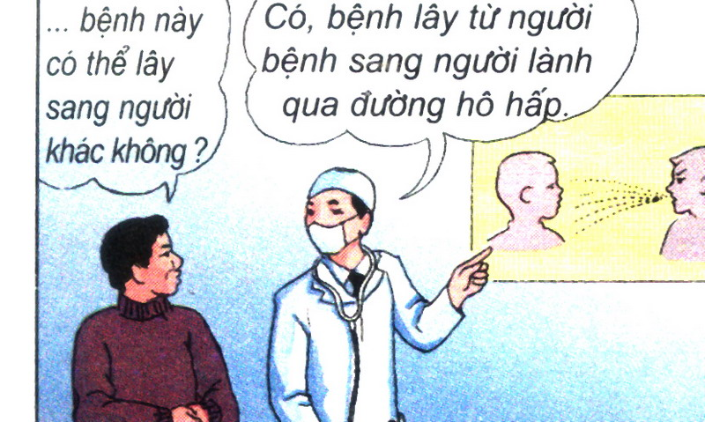
Quan sát hình 1,2,3,4,5 và trả lời các câu hỏi
1
2
3
4
5

Slide 5
Nguyên nhân gây ra bệnh lao phổi là gì?
Bệnh lao do một loại vi khuẩn gây ra
3

Slide 6
Người bị mắc bệnh lao phổi thường có các biểu hiện nào ?
1
2

Slide 7
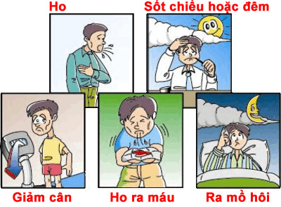

Slide 8
Bệnh lao phổi có thể lây từ người bệnh này sang người khác bằng con đường nào?
5

Slide 9

Bệnh lao phổi gây ra tác hại gì đối với sức khỏe của người bệnh và người xung quanh ?

Slide 10
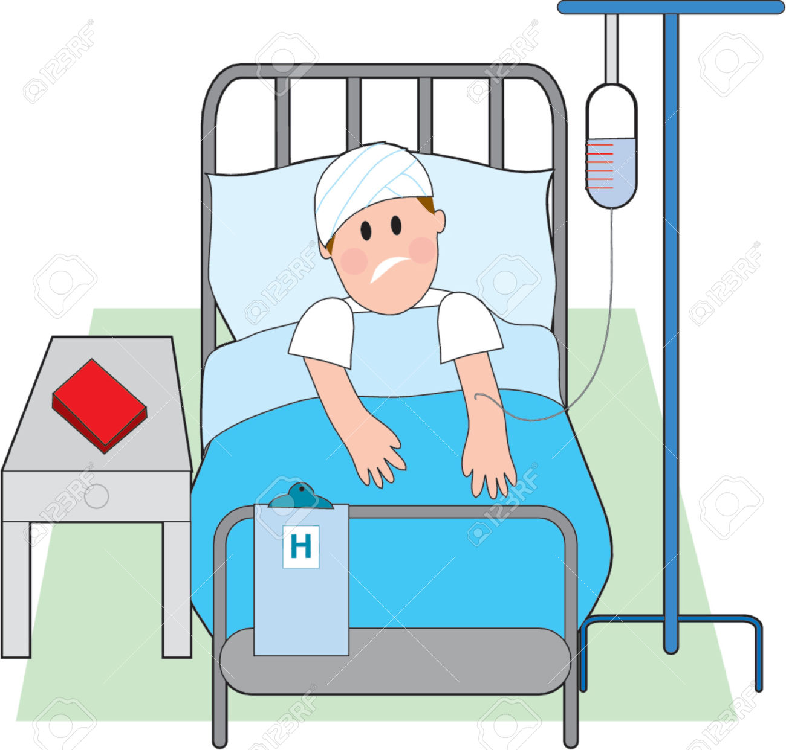
Bệnh lao phổi đối với bản thân người bệnh:
Sức khỏe bị giảm sút nghiêm trọng.
Làm tốn kém tiền của.

Slide 11
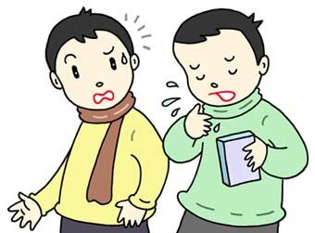

Bệnh lao phổi đối với người xung quanh:
Có thể lây sang mọi người xung quanh nếu không giữ vệ sinh.

Slide 12

Lao là một bệnh truyền nhiễm do một loại vi khuẩn gây ra, bệnh lây từ người bệnh sang người lành bằng đường hô hấp.
KẾT LUẬN:

Slide 13
Hoạt động 2
Phòng bệnh lao phổi

Slide 14

Quan sát các bức hình và trả lời đó là việc nên làm hay không nên làm để phòng bệnh lao phổi ?
Vì sao ?

Slide 15
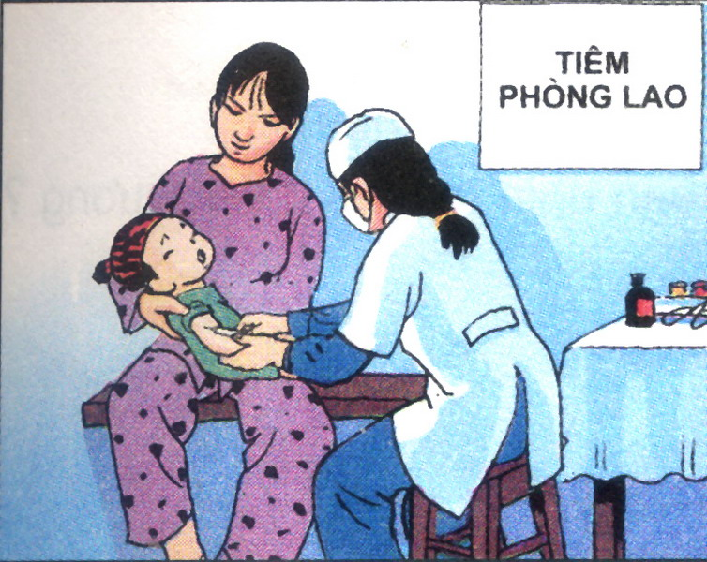
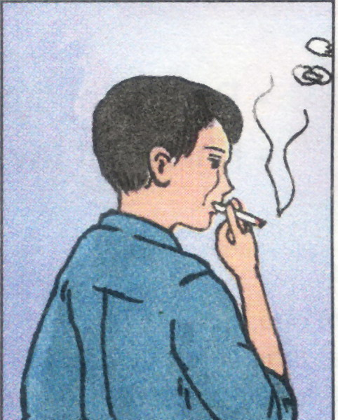
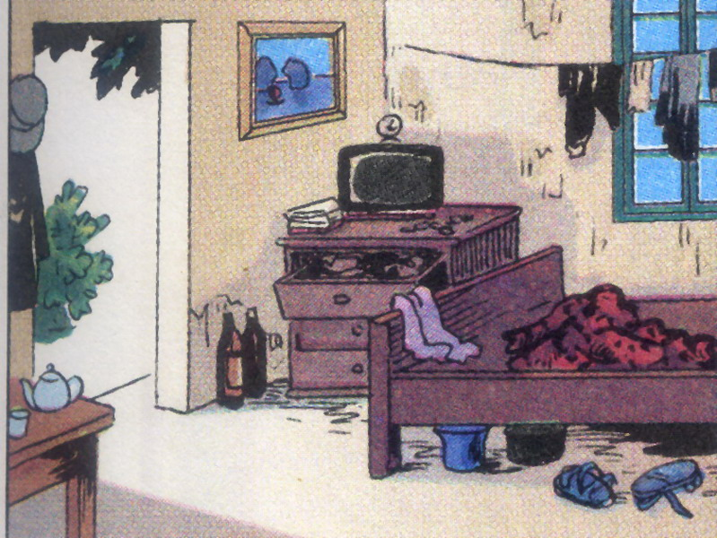
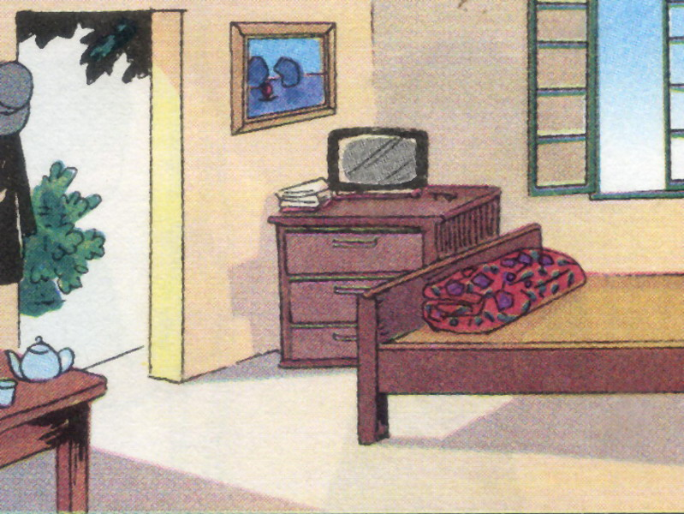
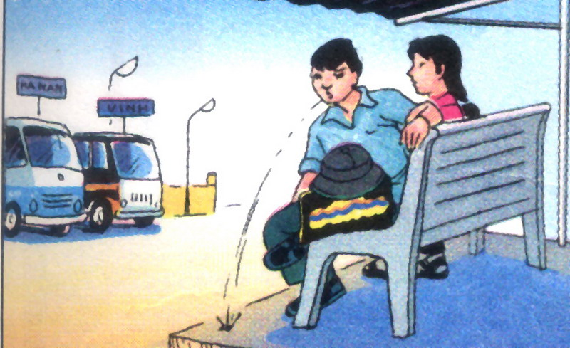
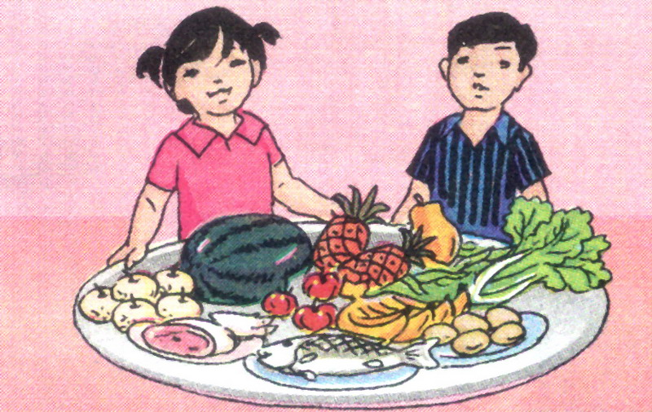
6
7
8
9
10
11

Slide 16
6
Bác sĩ đang tiêm phòng cho em bé.Đây là việc nên làm vì người được tiêm phòng lao có thể không bị mắc bệnh lao trong suốt cuộc đời

Slide 17
7
Hút thuốc lá là việc không nên làm vì khói thuốc lá rất độc hại với người hút và với cả những người xung quanh.

Slide 18
8
Để nhà cửa bẩn thỉu, bừa bộn là môi trường cho các vi khuẩn sinh sôi và gây bệnh, vì thế không nên làm.

Slide 19
9
Dọn dẹp thường xuyên để nhà cửa thông thoáng, có ánh nắng là việc nên làm vì sẽ hạn chế sự phát triển của vi khuẩn gây bệnh

Slide 20
10
Khạc nhổ bừa bãi là việc làm
không nên vì gây ô nhiễm môi trường.

Slide 21
Nên ăn uống đầy đủ chất dinh dưỡng để cơ thể khỏe mạnh có sức chống bệnh tốt.
11

Slide 22
Việc nên làm
Việc không nên làm
1. Tiêm phòng lao cho trẻ em
1. Hút thuốc lá
2. Giữ gìn vệ sinh nhà cửa, trường lớp, lối xóm
2. Ở trong phòng có người hút thuốc lá, nơi có nhiều bụi bẩn
3. Ăn uống đầy đủ chất dinh dưỡng
3. Để nhà cửa tối tăm, bẩn thỉu.
4. Tập thể dục hằng ngày
4. Khạc nhổ bừa bãi.
5. Vệ sinh mũi họng hằng ngày

Slide 23

-Ngày nay đã có thuốc chữa khỏi bệnh lao và thuốc phòng lao.
-Trẻ em nếu được tiêm phòng lao có thể không bị mắc bệnh này trong suốt cuộc đời

Slide 24

DẶN DÒ

Slide 25


